Slide 1


Лекция 9
Реляционные базы данных.
Установка и настройка
©Монахов В.И.

Slide 2
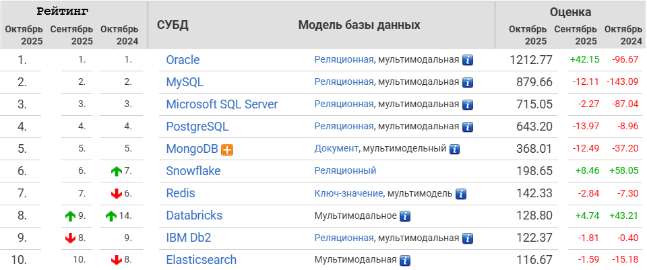
Реляционные базы данных
Рейтинг СУБД в мире
По данным сайта https://db-engines.com/en/ranking верхние строчки рейтинга по популярности в мире
( на октябрь 2025 года) занимают 4 СУБД:

Slide 3
Реляционные базы данных
СУБД PostgreSQL
В дисциплине будет использоваться свободно-распространяемая СУБД PostgreSQL, разрабатываемая международным сообществом и разработчиками Postgres Professional
PostgreSQL следует произносить как
«постгрес-куэль» или просто «постгрес»
Программное обеспечение и сервисы на основе базы данных с открытым исходным кодом PostgreSQL предоставляет американская компания EnterpriseDB (EDB)
https://www.enterprisedb.com

Slide 4
Реляционные базы данных
Разработка новых версий
Цикл работы над очередной версией PostgreSQL обычно занимает около года. За это время принимаются на рассмотрение исправления, изменения и новый функционал
Ближе к концу цикла появляется релиз-кандидат (release candidate), а затем новая основная (major) версия PostgreSQL
Обычно раз в квартал выпускаются дополнительные (minor) версии, включающие накопленные исправления. Например, версия 17.5 содержит только исправления ошибок, найденных в 17.4

Slide 5
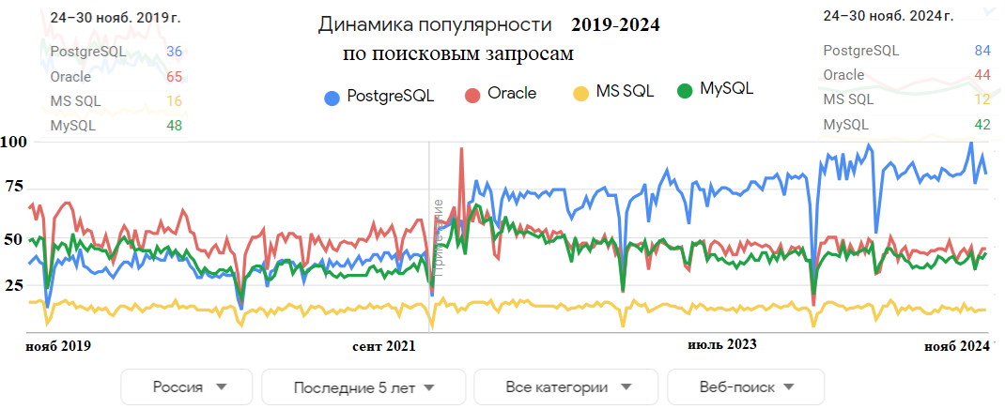
Реляционные базы данных
Рейтинг СУБД в России
Согласно аналитике Google Trends за 2019-24 гг., популярность PostgreSQL в России в 2024г. оказалась выше Oracle +91% MySQL +100% MS SQL Server +700%

Slide 6
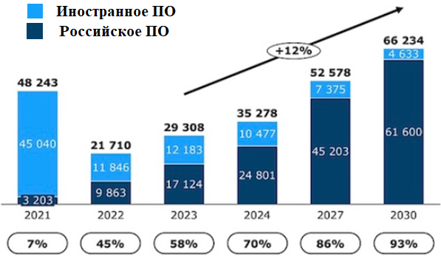
Реляционные базы данных
Российский рынок СУБД
Российский рынок СУБД с 2022 года переживает стремительный рост
30.03.2022 - указ президента России, запрещающий закупать иностранное ПО для критической инфраструктуры
ежегодный прирост Российского ПО 12%
Динамика российского рынка СУБД, млрд.руб
* источник: Strategy Partners

Slide 7

Реляционные базы данных
В реестре отечественного ПО есть линейка СУБД PostgresPro от российской компании Postgres Professional
https://postgrespro.ru/
Postgres Professional занимает второе место в мировом рейтинге контрибьюторов открытой СУБД PostgreSQL
СУБД выпускается в вариантах (платные версии):
Postgres Pro Standard
Postgres Pro Enterprise
сертифицированные ФСТЭК* версии
*ФСТЭК - Федеральная служба по техническому и экспортному контролю России, осуществляющая реализацию государственной политики, организацию межведомственной координации и взаимодействия, контрольные функции в области государственной безопасности

Slide 8

Реляционные базы данных
Pangolin от Сбертех
Platform V Pangolin DB — российская реляционная СУБД от СберТеха на базе PostgreSQL
Содержит ряд важнейших доработок, позволяющих использовать СУБД в масштабах корпораций
СУБД сертифицирована по стандартам ФСТЭК России (4-й уровень доверия) и имеет важные доработки в области информационной безопасности
СУБД подходит для работы со всеми распространенными решениями «1С»
Имеет графический инструмент Platform V Kintsugi для удобного управления СУБД
https://platformv.sbertech.ru/products/rabota-s-dannymi/pangolin

Slide 9
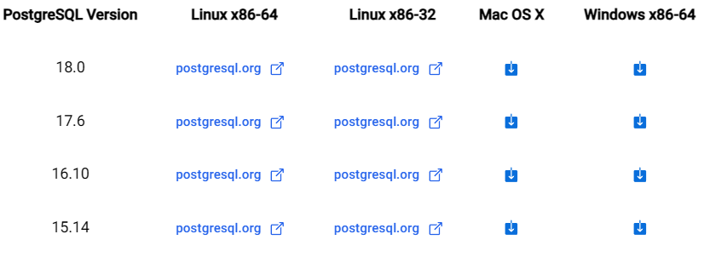
Реляционные базы данных
Установка СУБД PostgreSQL
Дистрибутив для установки СУБД PostgreSQL можно скачать по адресу:
https://www.postgresql.org/download/
При скачивании надо выбрать операционную систему компьютера, на котором будет устанавливаться СУБД и версию СУБД.

Slide 10
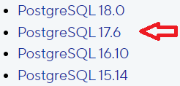
Реляционные базы данных
Установка СУБД PostgreSQL
Для Windows рекомендуется устанавливать сборку PostgreSQL от компании Postgres Pro https://postgrespro.ru/windows
Необходимо скачать, а затем установить один из следующих файлов:
*Используя эти файлы, вы выражаете согласие с лицензией PostgreSQL-open source лицензии, близкой к лицензиям BSD и MIT: допускается бесплатное использование с указанием
авторских прав
The PostgreSQL Global Development Group
The University of California

Slide 11
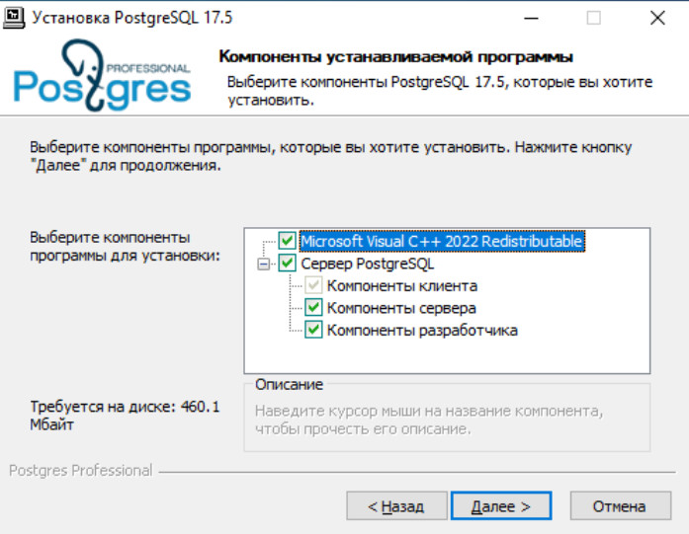
Реляционные базы данных
Установка СУБД PostgreSQL в Windows
1. Выбор компонентов установки
Можно
установить все основные компоненты PostgreSQL
исключить серверную часть или компоненты для разработчика.
Клиентская часть (psql) устанавливается всегда

Slide 12
Реляционные базы данных
Установка СУБД PostgreSQL
2. Выбор пути установки
Задается каталог для установки файлов сервера и каталог для создания базы данных
По умолчанию в Windows
для установки сервера предлагается каталог
C:\Program Files\PostgreSQL\Номер_версии
а для данных
C:\Program Files\PostgreSQL\Номер_версии\data
Выбранный каталог данных должен быть пустым
Допускается указать каталог, содержащий данные. Тогда новая БД не создается, а используется существующая
Важно, чтобы версия сервера совпадала с версией существующей БД

Slide 13
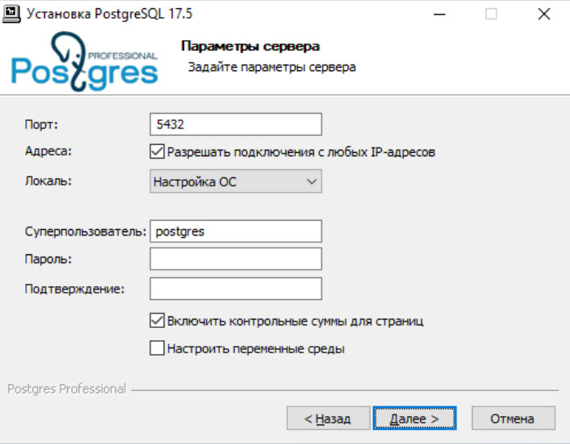
Реляционные базы данных
Установка СУБД PostgreSQL
3. Задание параметров сервера
Порт по умолчанию начинается с 5432
Локаль по умолчанию – системная (можно изменить)
Имя суперпользователя и пароль рекомендуется вводить только латинскими буквами.
По умолчанию – postgres
Параметр "Включить контрольные суммы для страниц" повышает надежность хранения данных
Параметр "Настроить переменные среды" - добавит путь
к исполняемым файлам сервера в переменную PATH

Slide 14
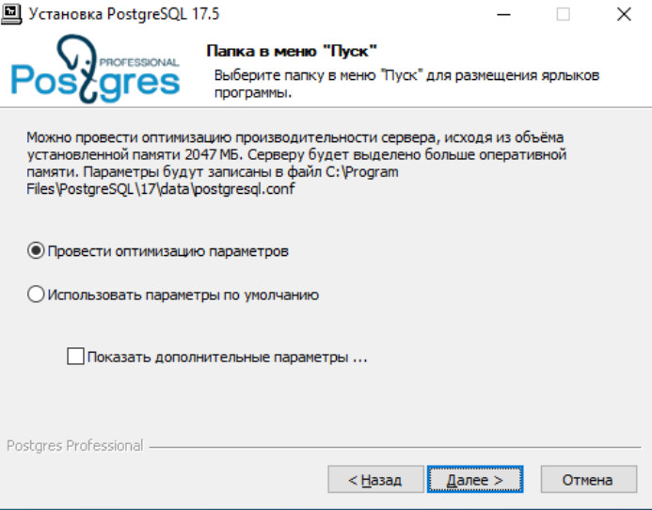
Реляционные базы данных
Установка СУБД PostgreSQL
4. Задание дополнительных параметров установки
Параметры сохраняются в файл postgresql.conf
(в папке с данными)
Оптимизируются 2 параметра:
shared_buffers
(память под кэш)
work_mem
(макс.объем ОП)
Эти и другие параметры можно потом изменить
При включении "Показать дополнительные параметры"
появится окно настроек службы PostgreSQL

Slide 15
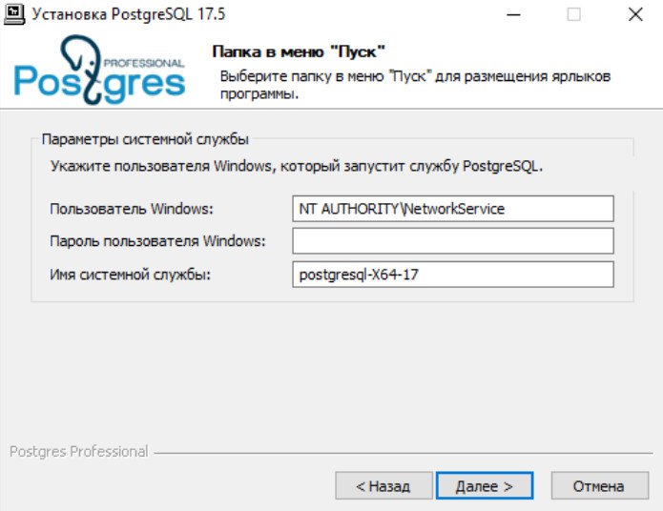
Реляционные базы данных
Установка СУБД PostgreSQL
5. Настройка службы PostgreSQL
Для запуска сервера используется специальная встроенная учетная запись Windows:
NT AUTHORITY\NetworkService
Запуск службы можно настроить от другого пользователя (ввести имя и пароль уже существующего пользователя). Важно, чтобы пользователь уже существовал на момент установки и имел все необходимые права
Можно изменить имя системной службы

Slide 16
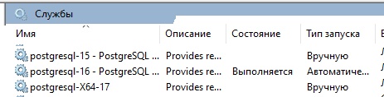
Реляционные базы данных
Установка СУБД PostgreSQL
В процессе установки будет создана отдельная учетная запись пользователя СУБД (роль) с именем postgres
При установке СУБД в среде Windows создается служба для автоматического запуска сервера PostgreSQL при загрузке операционной системы
При первой установке сервер занимает порт 5432 для приема запросов от клиентов

Slide 17
Реляционные базы данных
Клиенты для работы с СУБД
Клиент для работы с сервером БД позволяет:
создавать, удалять, изменять БД
управлять БД
выполнять запросы к БД
выполнять функции администрирования
Основные клиенты:
Консольный клиент psql
Клиент с графическим интерфейсом PgAdmin
Программа DBeaver

Slide 18
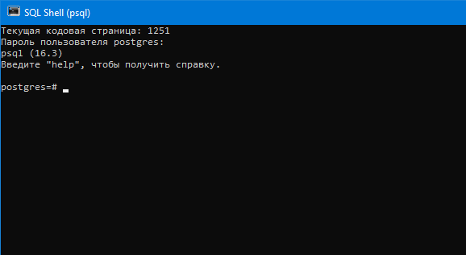
Реляционные базы данных
Консольный клиент psql
psql — это интерактивная консольная утилита для работы с PostgreSQL
Позволяет взаимодействовать с базой данных через командную строку
Доступна после установки PostgreSQL

Slide 19
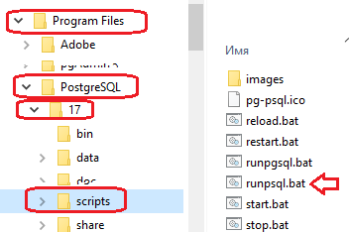
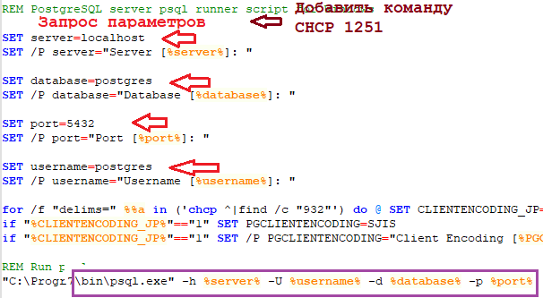
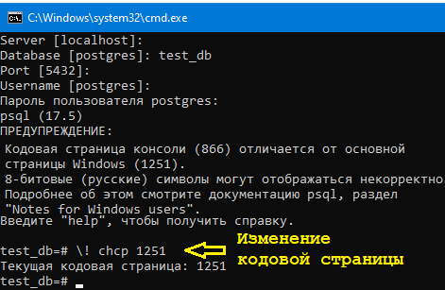
Реляционные базы данных
Настройка запуска клиента psql
Файл runpsql.bat
Запуск runpsql.bat

Slide 20
Реляционные базы данных
Команды psql
Команда языка SQL должна заканчиваться «;»
Остальные команды – нажатием «Enter»
Некоторые команды
\! chcp <кодировка> - смена кодировки
Пример. \! chcp 1251
\c <имя БД> - подсоединится к БД
Пример. \ c test_db
\du - вывести список ролей
\l - вывести список БД
\dn - вывести список схем
\? - получить справку
\q - выход (завершить работу)

Slide 21
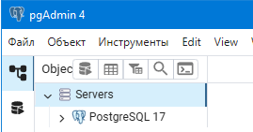
Реляционные базы данных
Графический клиент PgAdmin
Программа pgAdmin предоставляет графический интерфейс для:
выполнения запросов
запуска стандартных утилит PostgreSQL
выполнения административных функций и команд
До версии 9 использовался pgAdmin III,
а с версии 10 - pgAdmin 4 (на окт.25 версия 9.8)

Slide 22
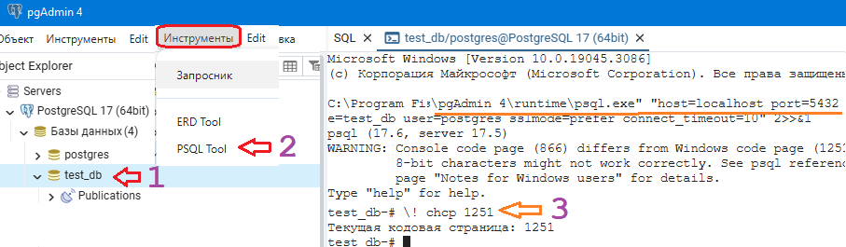
Реляционные базы данных
Запуск psql из PgAdmin

Slide 23
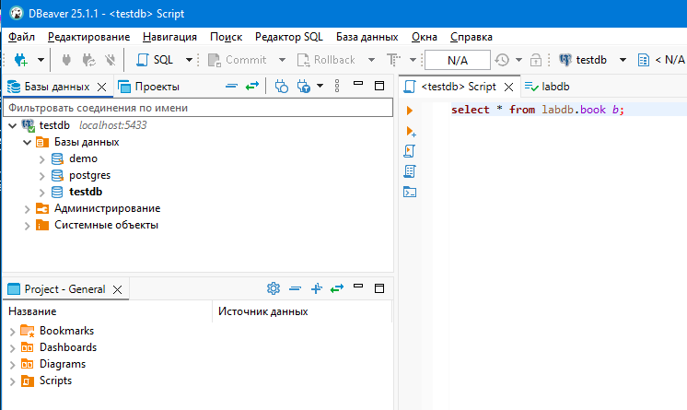
Реляционные базы данных
Графический клиент DBeaver
Dbeaver - универсальный инструмент для работы с БД
Поддерживает работу с большим количеством СУБД,
в т.ч. PostgreSQL, MySQL, Oracle, SQL Server, SQLite,
IBM DB2, MongoDB, Cassandra, Redis и др.
Есть общедоступная версия Community Edition

Slide 24
Реляционные базы данных
Установка соединения
Для выполнения любых действий с БД предварительно необходимо
установить соединение
от имени существующей роли (в первый раз - это postgres)
с существующей БД (также postgres)

Slide 25
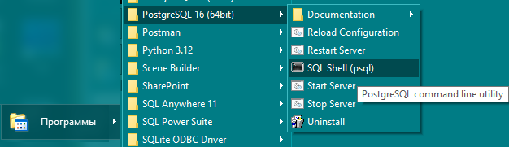
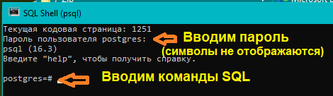
Реляционные базы данных
Установка соединения в psql

Slide 26
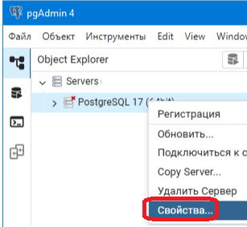
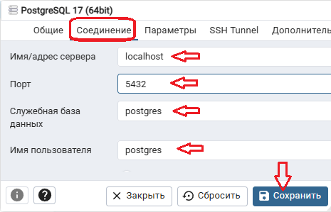
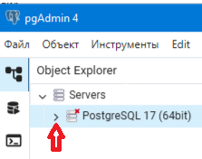
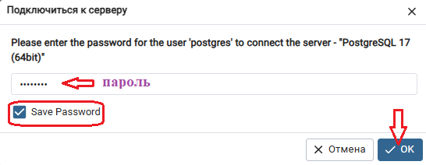
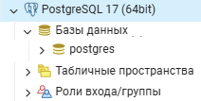
Реляционные базы данных
Установка соединения в pgAdmin

Slide 27
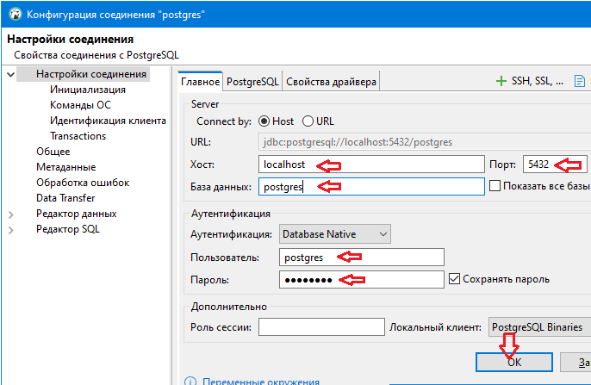
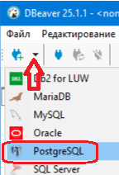

Реляционные базы данных
Установка соединения в DBeaver
Ограничение: соединение только с одной БД

Slide 28
Реляционные базы данных
Основные шаги работы с БД
Работа начинается с использованием встроенной роли postgres и включает несколько основных шагов:
Создание пользователя (роли)
Создание БД
Создание схемы
Создание объектов БД
Выполнение запросов

Slide 29
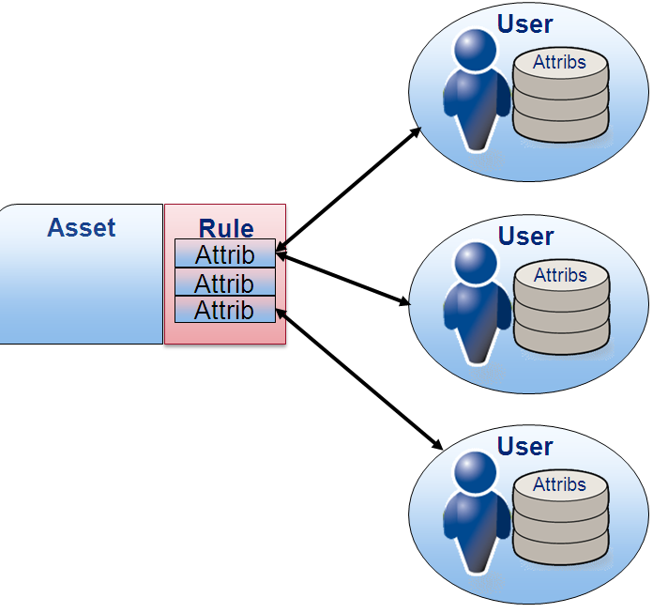
Реляционные базы данных
1. Создание
роли

Slide 30
Реляционные базы данных
Роли и пользователи
Роли определяются на уровне СУБД (кластера)
По соглашению выделяют роли
Пользователь (роль с правами входа)
Группа (обычно роль без права входа)
При установке СУБД (создании кластера) создается одна начальная роль, имеющая права суперпользователя
Далее роли может создавать:
Суперпользователь (любую роль)
Роль с правом CREATEROLE
(кроме суперпользователя)

Slide 31
Реляционные базы данных
Атрибуты роли
Роль обладает атрибутами, определяющими ее общие права (не связанные с правами доступа к объектам)
Некоторые из атрибутов:
SUPERUSER - суперпользователь
CREATEDB - право создавать базы данных
CREATEROLE - право создавать роли
CONNECTION LIMIT число - ограничение количества сеансов для роли
VALID UNTIL 'timestamp' - ограничение срока действия роли

Slide 32
Реляционные базы данных
Создание (удаление) роли
Создание роли с правом входа в БД:
CREATE ROLE имя LOGIN
или
CREATE USER имя
Пример
СREATE USER user1
Создание роли без права входа в БД:
CREATE ROLE имя
Пример
СREATE ROLE group1
Удаление роли :
DROP ROLE имя
Пример
DROP ROLE user1

Slide 33
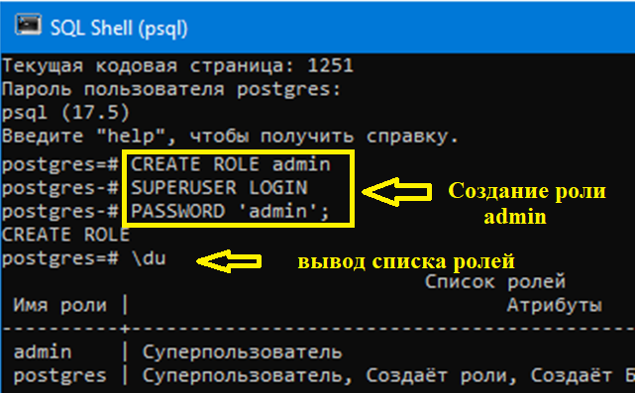
Реляционные базы данных
Создание роли в psql
Команда может занимать несколько строк
и завершается «точкой с запятой»

Slide 34
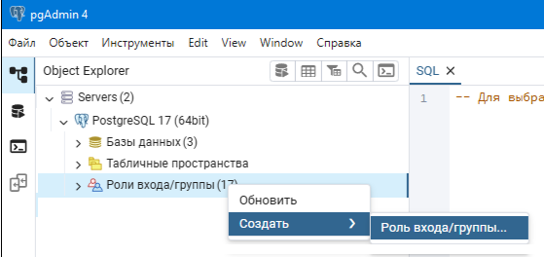
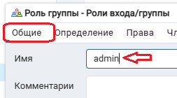
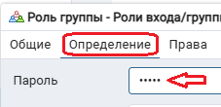
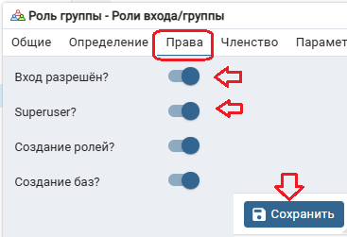
Реляционные базы данных
Создание роли в PgAdmin
В открывшемся окне

Slide 35
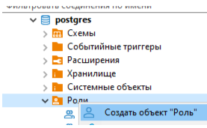
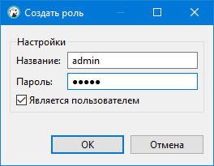
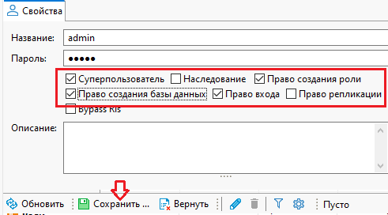
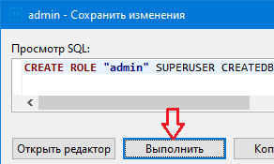
Реляционные базы данных
Создание роли в DBeaver
Задаем
имя
пароль
Задаем
права
В открывшемся окне подтверждаем

Slide 36
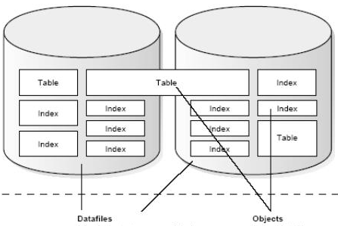
Реляционные базы данных
2. Создание БД

Slide 37
Реляционные базы данных
База данных
База данных – является контейнером для хранения различных объектов данных
Новая база данных не содержит таблиц конкретной предметной области, но содержит системные таблицы – метаданные (данные с информацией о данных предметной области)
При добавлении в БД новой таблицы информация о ней записывается в системные таблицы
СУБД при выполнении запросов к БД обращается к системным таблицам для проверки наличия запрашиваемых таблиц и их колонок

Slide 38
Реляционные базы данных
Создание базы данных
CREATE DATABASE имя_БД [OWNER = имя_роли_владельца_БД TEMPLATE = имя_шаблона_БД ENCODING = имя _кодировки _символов
(по умолчанию – кодировка шаблона) LC_COLLATE = порядок_сортировки TABLESPACE = имя_табличного_пространства
CONNECTION LIMIT = макс_колич_одновременных подключений_к_БД ]
Пример. CREATE DATABASE test_db;
Создается БД test_db
Владелец (OWNER)– пользователь, выполнивший команду
Шаблон (TEMPLATE) – template0

Slide 39
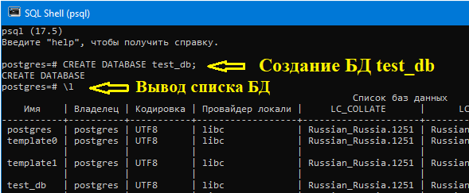
Реляционные базы данных
Создание БД в psql

Slide 40
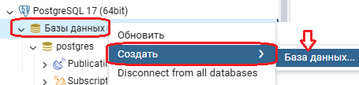
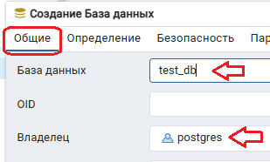
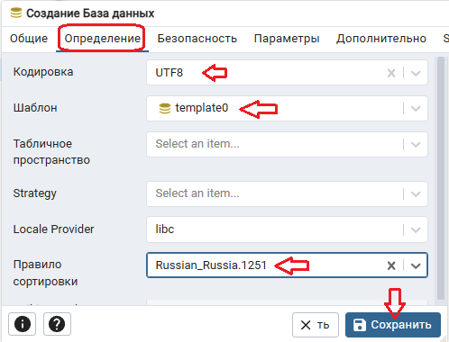

Реляционные базы данных
Создание БД в pgAdmin
В открывшемся окне
Результат

Slide 41

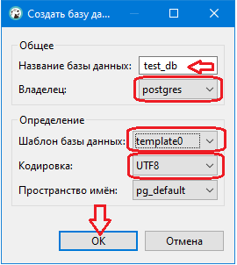
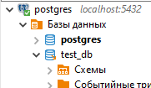
Реляционные базы данных
Создание БД в DBeaver
В открывшемся окне
Результат

Slide 42
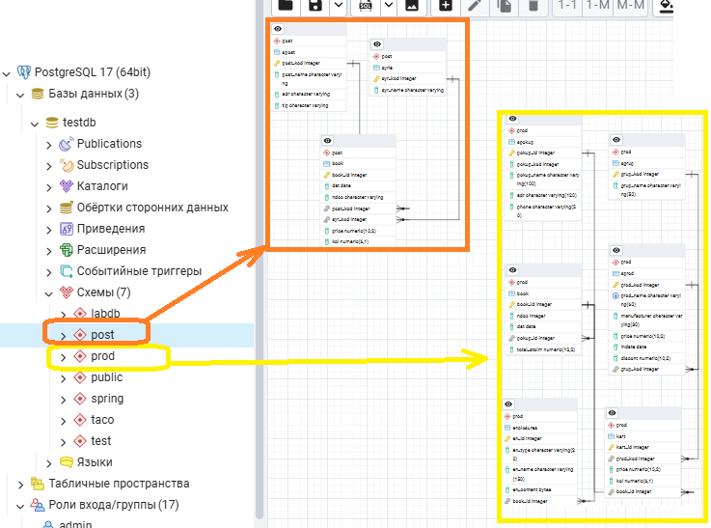
Реляционные базы данных
3. Создание схемы

Slide 43
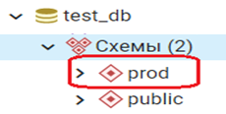
Реляционные базы данных
Cхемы БД
Все объекты БД PostgreSQL хранятся в схемах.
Схемы используются для логической группировки объектов БД (таблиц, представлений, процедур)
При создании базы данных в ней автоматически создается схема с именем public
В БД может содержаться более одной схемы. Их имена должны быть уникальными в БД

Slide 44
Реляционные базы данных
Cоздание схемы
Команда создания схемы:
CREATE SCHEMA [IF NOT EXISTS] имя_схемы;
Команда создания схемы для заданного владельца:
CREATE SCHEMA [IF NOT EXISTS] имя_схемы
AUTHORIZATION имя_владельца;
Вывод списка всех схем
SELECT * FROM pg_catalog.pg_namespace ORDER BY nspname;

Slide 45
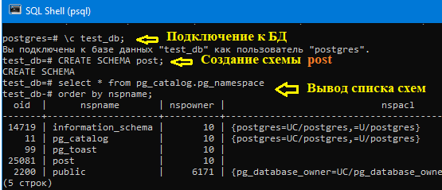
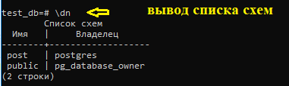
Реляционные базы данных
Создание схемы в psql

Slide 46
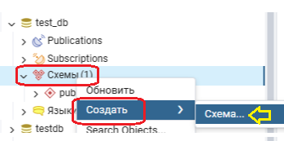
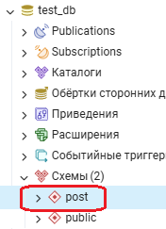
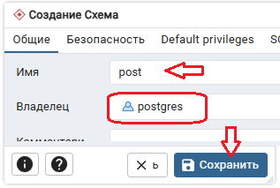
Реляционные базы данных
Создание схемы в pgAdmin
В открывшемся окне
Результат

Slide 47



Реляционные базы данных
Создание схемы в DBeaver
В открывшемся окне
Результат

Slide 48


